Slide 1
Sistemas Operacionais
Arquiteturas de sistemas operacionais.

Slide 2
S.O. - Arquiteturas
As múltiplas partes que compõem o sistema podem ser organizadas de diversas formas, separando suas funcionalidades e modularizando seu projeto. Nesta seção serão apresentadas as arquiteturas mais populares para a organização de sistemas operacionais.

Slide 3
S.O. - Arquiteturas
Sistemas monolíticos
Em um sistema monolítico, todos os componentes do núcleo operam em modo núcleo e se inter-relacionam conforme suas necessidades, sem restrições de acesso entre si (pois o código no nível núcleo tem acesso pleno a todos os recursos e áreas de memória).

Slide 4
S.O. - Arquiteturas
Sistemas monolíticos
Não há estruturação visível;
SO é escrito como uma coleção de processos → cada processo podendo fazer chamadas a qualquer outro;
Os serviços (system calls) são requisitados através da colocação dos parâmetros em lugares definidos (pilhas e registradores) e da execução de uma chamada de sistema especial (TRAP) ao kernel ;

Slide 5
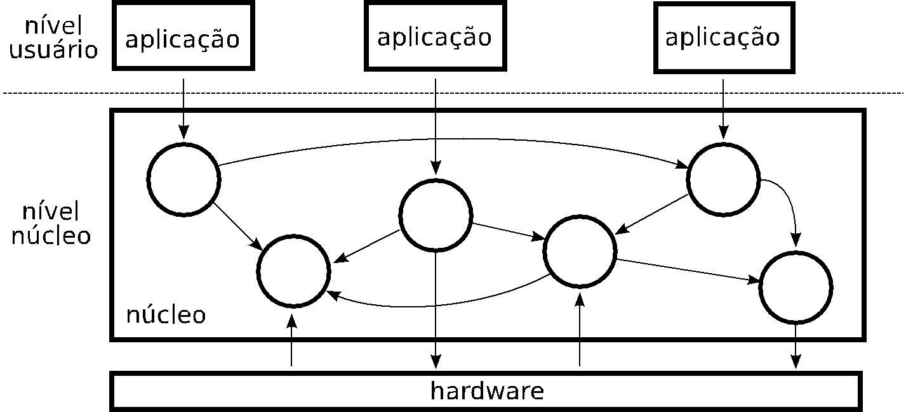
S.O. - Arquiteturas
Sistemas monolíticos

Slide 6
S.O. - Arquiteturas
Sistemas monolíticos
Vantagem : dessa arquitetura é seu desempenho: qualquer componente do núcleo pode acessar os demais componentes, toda a memória ou mesmo dispositivos periféricos diretamente, pois não há barreiras impedindo esse acesso.
A interação direta entre componentes também leva a sistemas mais compactos.

Slide 7
S.O. - Arquiteturas
Sistemas monolíticos
Desvantagens:
O mal funcionamento de uma aplicação do kernel pode se alastrar e levar o sistema ao colapso (travamento ou instabilidade)
Manutenção mais complexa.
Evolução mais complexa.

Slide 8
S.O. - Arquiteturas
Sistemas monolíticos
A arquitetura monolítica foi a primeira forma de organizar os sistemas operacionais; sistemas UNIX antigos e o MS-DOS seguiam esse modelo.
Atualmente, apenas sistemas operacionais embutidos usam essa arquitetura, devido às limitações do hardware sobre o qual executam.
O núcleo do Linux nasceu monolítico, mas vem sendo paulatinamente estruturado e modularizado desde a versão

Slide 9
S.O. - Arquiteturas
Sistemas em camadas
a camada mais baixa realiza a interface com o hardware, enquanto as camadas intermediárias provêem níveis de abstração e gerência cada vez mais sofisticados.
Por fim, a camada superior define a interface do núcleo para as aplicações (as chamadas de sistema).

Slide 10
S.O. - Arquiteturas
Sistemas em camadas
Essa abordagem de estruturação de software fez muito sucesso no domínio das redes de computadores, através do modelo de referência OSI (Open Systems Inter- connection) [Day83], e também seria de se esperar sua adoção no domínio dos sistemas operacionais. No entanto, alguns inconvenientes limitam sua aceitação nesse contexto.

Slide 11
S.O. - Arquiteturas
Sistemas em camadas
Camadas sobrepostas;
Cada módulo oferece um conjunto de funções que podem ser utilizadas por outros módulos.
Camada 4
Programas de Usuário
Administrar dispositivos de E/S
Camada 3
Gerência dos Dispositivos de Entrada/Saída
Administra comunicação entre cada processo
Camada 2
Comunicação operador-processo
Camada 1
Gerência de memória
Alocação do processador e implementação da multiprogramação
Responsável poralocaçãode espaço
Camada 0

Slide 12
S.O. - Arquiteturas
Sistemas em camadas
Sistema visto como camadas de anéis concêntricos.
anéis mais internos são mais privilegiados que os externos;
procedimentos de anéis externos executavam chamadas de sistema TRAP para utilizar os serviços dos anéis internos;
proteção dos segmentos de memória.

Slide 13
S.O. - Arquiteturas
usuário
MULTICS
VMS
supervisor
Executivo
kernel

Slide 14
S.O. - Arquiteturas
Sistemas em camadas
Inconvenientes:
O empilhamento de várias camadas de software faz com que cada pedido de uma aplicação demore mais tempo para chegar até o dispositivo periférico ou recurso a ser acessado, prejudicando o desempenho do sistema.
Não é óbvio como dividir as funcionalidades de um núcleo de sistema operacional em camadas horizontais de abstração crescente, pois essas funcionalidades são inter-dependentes, embora tratem muitas vezes de recursos distintos.

Slide 15
S.O. - Arquiteturas
Sistemas em camadas
A estruturação em camadas é apenas parcialmente adotada hoje em dia. Muitos sistemas implementam uma camada inferior de abstração do hardware para interagir com os dispositivos (a camada HAL – Hardware Abstraction Layer, implementada no Windows NT e seus sucessores), e também organizam em camadas alguns sub-sistemas como a gerência de arquivos e o suporte de rede (seguindo o modelo OSI).
Como exemplos de sistemas fortemente estruturados em camadas podem ser citados o IBM OS/2 e o MULTICS [CV65].

Slide 16
S.O. - Arquiteturas
Sistemas micro-núcleo (cliente/sevidor)
Uma outra possibilidade de estruturação consiste em retirar do núcleo todo o código de alto nível (normalmente associado às políticas de gerência de recursos), deixando no núcleo somente o código de baixo nível necessário para interagir com o hardware e criar as abstrações fundamentais (como a noção de atividade).

Slide 17
S.O. - Arquiteturas
Sistemas micro-núcleo
Por fazer os núcleos de sistema ficarem menores, essa abordagem foi denominada micro-núcleo (ou µ-kernel). Um micro-núcleo normalmente implementa somente a noção de atividade, de espaços de memória protegidos e de comunicação entre atividades. Todos os aspectos de alto nível, como políticas de uso do processador e da memória, o sistema de arquivos e o controle de acesso aos recursos são implementados fora do núcleo, em processos que se comunicam usando as primitivas do núcleo.

Slide 18
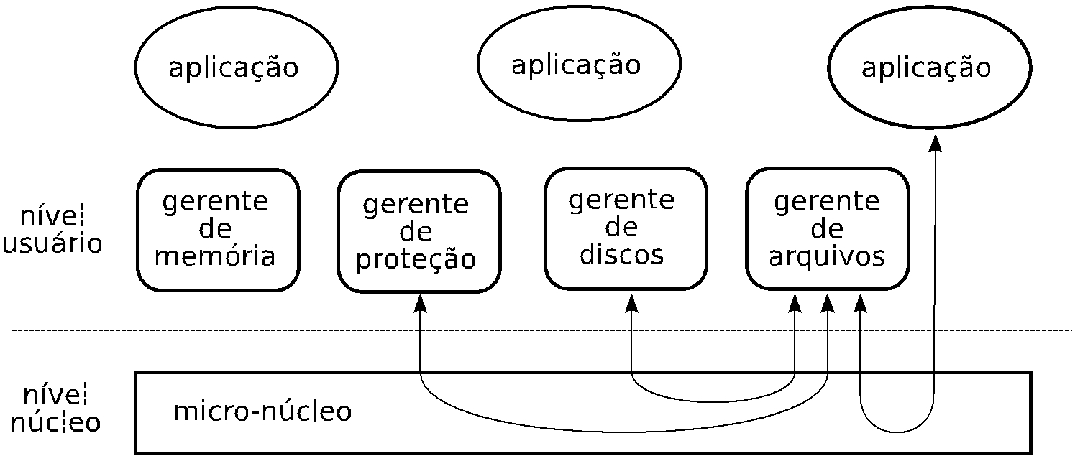
S.O. - Arquiteturas
Sistemas micro-núcleo

Slide 19
S.O. - Arquiteturas
Sistemas micro-núcleo
Exemplo : usando essa abordagem o código de acesso aos blocos de um disco rígido seria mantido no núcleo, enquanto as abstrações de arquivo e diretório seriam criadas e mantidas por um código fora do núcleo, executando da mesma forma que uma aplicação do usuário.

Slide 20
S.O. - Arquiteturas
Sistemas micro-núcleo
Em um sistema micro-núcleo, as interações entre componentes e aplicações são feitas através de trocas de mensagens. Assim, se uma aplicação deseja abrir um arquivo no disco rígido, envia uma mensagem para o gerente de arquivos, que por sua vez se comunica com o gerente de dispositivos para obter os blocos de dados relativos ao arquivo desejado.

Slide 21
S.O. - Arquiteturas
Sistemas micro-núcleo
Todas as mensagens são transmitidas através de serviços do micro-núcleo. Como os processos têm de solicitar “serviços” uns dos outros (para poder realizar suas incumbências), essa abordagem também foi denominada cliente-servidor.

Slide 22
S.O. - Arquiteturas
Sistemas micro-núcleo
Vantagens:
Robustez e flexibilidade. Caso um sub-sistema tenha problemas, os mecanismos de proteção de memória e níveis de privilégio irão confiná-lo, impedindo que a instabilidade se alastre ao restante do sistema. Além disso, é possível customizar o sistema operacional, iniciando somente os componentes necessários ou escolhendo os componentes mais adequados às aplicações que serão executadas.

Slide 23
S.O. - Arquiteturas
Sistemas micro-núcleo
Desvantagens:
o custo associado às trocas de mensagens entre componentes pode ser bastante elevado, o que prejudica seu desempenho e diminui a aceitação desta abordagem.

Slide 24
S.O. - Arquiteturas
Sistemas micro-núcleo
Vários sistemas operacionais atuais adotam parcialmente essa estruturação; por exemplo, o MacOS X da Apple tem suas raízes no sistema Mach, ocorrendo o mesmo com o Digital UNIX.
O QNX é um dos poucos exemplos de micro-núcleo amplamente utilizado, sobretudo em sistemas embutidos e de tempo-real.

Slide 25
S.O. - Arquiteturas
Sistemas micro-núcleo
Na prática a implementação de estruturas cliente-servidor é muito difícil devido a certas funções do sistema operacional exigirem acesso direto ao hardware;
  » exemplo: operações de e/s.
Na realidade é implementada uma combinação do modelo de camadas com o modelo cliente-servidor;
Núcleo do sistema:
  » realizar a comunicação entre cliente e servidor;
  » executar funções críticas do sistema;
  » executar funções dos device drivers.

Slide 26
S.O. - Arquiteturas
Máquinas virtuais
Uma máquina virtual é definida como “uma duplicata eficiente e isolada de uma máquina real”.

Slide 27
S.O. - Arquiteturas
Máquinas virtuais
Em uma máquina real, uma camada de software de baixo nível (por exemplo, a BIOS dos sistemas PC) fornece acesso aos vários recursos do hardware para o sistema operacional, que os disponibiliza de forma abstrata às aplicações. Em uma máquina real, quando o sistema operacional acessa os dispositivos de hardware, ele faz uso dos drivers respectivos, que interagem diretamente com a memória e os dispositivos da máquina.

Slide 28
S.O. - Arquiteturas
Máquinas virtuais
Um emulador é o oposto da máquina real. O emulador implementa todas as ins- truções realizadas pela máquina real em um ambiente abstrato, possibilitando executar um aplicativo de uma plataforma em outra, por exemplo, um aplicativo do Windows executando no Linux.

Slide 29
S.O. - Arquiteturas
Máquinas virtuais
Um emulador perde muito em eficiência ao traduzir cada instrução da máquina real. Além disso, emuladores são bastante complexos, pois geralmente necessitam simular a quase totalidade das instruções do processador e demais características do hardware que os circundam

Slide 30
S.O. - Arquiteturas
Máquinas virtuais
A funcionalidade e o nível de abstração de uma máquina virtual encontra-se entre uma máquina real e um emulador, na medida em que abstrai somente os recursos de hardware e de controle usados pelas aplicações.

Slide 31
S.O. - Arquiteturas
Máquinas virtuais
Uma máquina virtual é um ambiente criado por um monitor de máquinas virtuais, também denominado “sistema operacional para sistemas operacionais”. O monitor pode criar uma ou mais máquinas virtuais sobre uma única máquina real.

Slide 32
S.O. - Arquiteturas
Máquinas virtuais
Enquanto um emulador fornece uma camada de abstração completa entre o sistema em execução e o hardware, um monitor abstrai o hardware subjacente e controla uma ou mais máquinas virtuais. Cada máquina virtual fornece facilidades para uma aplicação ou um “sistema convidado” que acredita estar executando sobre um ambiente normal com acesso físico ao hardware.

Slide 33
S.O. - Arquiteturas
Máquinas virtuais
Existem basicamente duas abordagens para a construção de sistemas de máquinas virtuais:
O tipo I, onde o monitor de máquinas virtuais é implementado entre o hard-ware e os sistemas convidados.
O tipo II, onde o monitor é implementado como um processo de um sistema operacional real subjacente, denominado sistema anfitrião ou sistema hospedeiro.

Slide 34
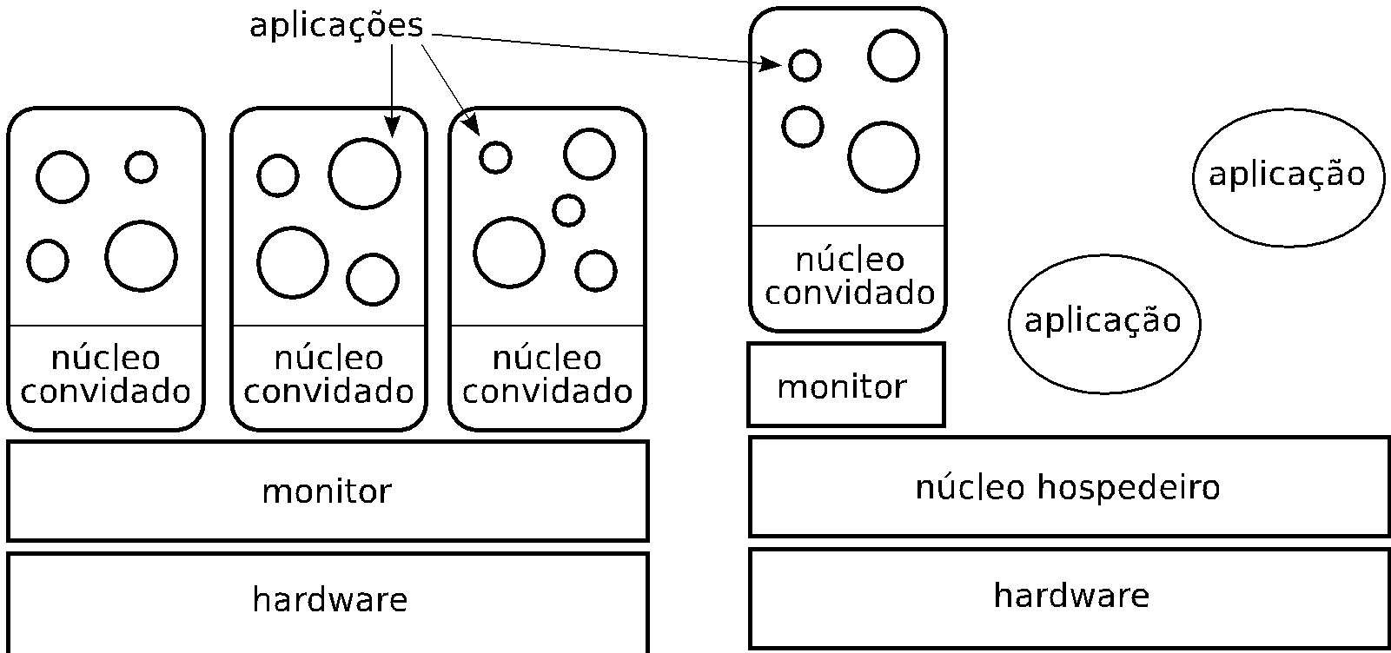
S.O. - Arquiteturas
Máquinas virtuais
Tipo I Tipo II

Slide 35
S.O. - Arquiteturas
Máquinas virtuais
Como exemplos de sistemas de tipo I podem ser citados o VMWare ESX Server e o Xen; para o tipo II podem ser citados o VMWare Workstation, o MS Virtual PC e o User-Mode Linux.

Slide 36
S.O. - Arquiteturas
Máquinas virtuais
Vantagens:
• Aperfeiçoamento e testes de novos sistemas operacionais;
• Ensino prático de sistemas operacionais e programação de baixo nível;
• Executar diferentes sistemas operacionais sobre o mesmo hardware, simultanea- mente;
• Simular configurações e situações diferentes do mundo real, como por exemplo, mais memória disponível, outros dispositivos de E/S;
• Simular alterações e falhas no hardware para testes ou reconfiguração de um sistema operacional, provendo confiabilidade e escalabilidade para as aplicações;
• Garantir a portabilidade das aplicações legadas (que executariam sobre uma VM simulando o sistema operacional original);
• Desenvolvimento de novas aplicações para diversas plataformas, garantindo a portabilidade destas aplicações;
• Diminuir custos com hardware.

Slide 37
S.O. - Arquiteturas
Máquinas virtuais
Desvantagens:
A principal desvantagem do uso de máquinas virtuais é o custo adicional de execu- ção dos processos na máquina virtual em comparação com a máquina real. Esse custo é muito variável, podendo passar de 50% em plataformas sem suporte de hardware à virtualização, como os PCs de plataforma Intel. Todavia, pesquisas recentes têm obtido a redução desse custo a patamares abaixo de 20%, graças sobretudo a ajustes no código do sistema hospedeiro. Esse problema não existe em ambientes cujo hardware suporta o conceito de virtualização, como é o caso dos mainframes.

